Slide 1
TRÒ CHƠI “HOA 3 CÁNH”
Có 3 từ đơn là danh từ, động từ, tính từ tương ứng với 3 nhuỵ hoa ở trên bảng
Có 12 từ tương ứng với 9 cánh hoa (có 3 từ sai)
Các nhóm lên ghép các cánh hoa với nhuỵ hoa sao cho từ mới có nghĩa
Mỗi HS được lên 1 lần, được phép lên đổi lại nếu sai. Nhóm nào xong trước và đúng nhiều nhất sẽ nhận được phần quà

Slide 2
Những
Lớp 6
Sách
Nam
Bước thấp bước cao
Vun vút
7. Hồng
8. Mất hút
9. Vời vợi
10. Rất
11. Chót vót
12. Xào xạc
Học sinh
Chạy
Cao

Slide 3
Bước thấp bước cao
Chạy
Vun
vút
mất hút
nam
rất
Học sinh
Cao
lớp 6
những
Vời
vợi
chót vót

Slide 4
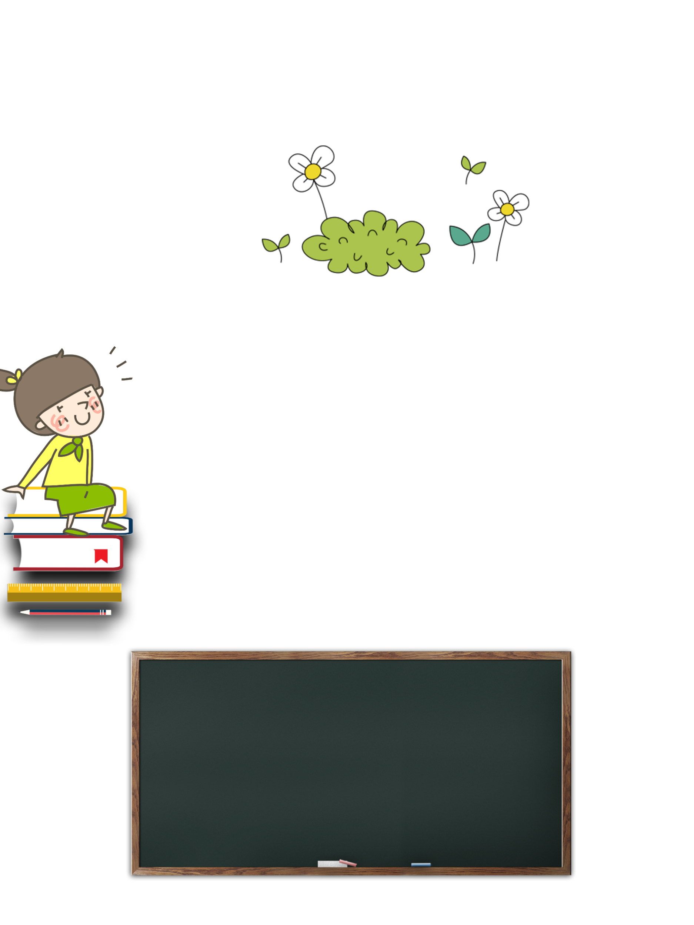
I
TÌM HIỂU
TRI THỨC TIẾNG VIỆT

Slide 5

1. Cụm từ:
a. Ví dụ:
Chim sẻ đang hót
Chỉ ra các thành phần chính của câu sau? Nhận xét về chủ ngữ, vị ngữ ở hai câu.
CN
VN
Những chú chim sẻ đang hót líu lo
CN
VN
→ CN, VN trong câu có thể là từ hoặc cụm từ

Slide 6
1. Cụm từ:
a. Ví dụ:
b. Kết luận:
Thành phần chính trong câu tiếng Việt là chủ ngữ (C) và vị ngữ (V)
Chủ ngữ và vị ngữ có thể là 1 từ hoặc cụm từ
Cụm từ do 2 từ trở lên kết hợp với nhau nhưng chưa tạo thành câu trọn vẹn về nghĩa

Slide 7
2. Các loại cụm từ
a. Ví dụ
Cụm danh từ
Theo em trong số cụm từ mà em tạo ra ở ba bông hoa, bông nào là cụm danh từ, cụm động từ, cụm tính từ?
Cụm động từ
Cụm tính từ
nam
Bước thấp bước cao
rất
Học sinh
Chạy
Cao
lớp 6
những
Vun
vút
mất hút
Vời
vợi
chót vót

Slide 8
2. Các loại cụm từ
a. Ví dụ:
b. Kết luận:
Cụm từ đóng vai trò chủ ngữ và vị ngữ trong câu thường có các loại sau:
Cụm danh từ có danh từ là thành phần chính
Cụm động từ có động từ là thành phần chính
Cụm tính từ có động từ là thành phần chính

Slide 9
3. Cách mở rộng thành phần của câu bằng cụm từ
Hoàn thiện phiếu học tập sau:
Xác định CN - VN | Khi nói đến từ gạch chân, người ta hay miêu tả bằng từ ngữ, hình ảnh nào | Viết câu văn mở rộng thành phần chính của câu bằng cụm từ | Chỉ ra sự khác biệt trong câu ở cột (1) và (3)
Nước trong
Em bé đang nói
Kết luận

Slide 10
Xác định CN - VN | Khi nói đến từ gạch chân, người ta hay miêu tả bằng từ ngữ, hình ảnh nào | Viết câu văn mở rộng thành phần chính của câu bằng cụm từ | Chỉ ra sự khác biệt trong câu ở cột (1) và (3)
Nước/ trong C V
Em bé / CN đang nói VN
Kết luận
Trong vắt, trong veo, trong suốt, trong ngần
Nước giếng mùa hè trong veo
Cột 1 chung chung, cột 3 cụ thể, chi tiết hơn
Hai em bé nhà tớ đang bập bẹ nói
Cột 1 chung chung, cột 3 cụ thể, chi tiết hơn
Bi bô, bập bẹ, ê a…
- Có thể mở rộng thành phần câu bằng cách biến CN hoặc VN của câu từ 1 từ thành 1 cụm từ, có thể là CDT, CĐ hoặc CTT.
- Hoặc biến chủ ngữ, vị ngữ của câu từ cụm từ có thông tin đơn giản thành cụm từ có thông tin cụ thể, chi tiết hơn
- Có thể mở rộng cả CN hoặc VN, hoặc mở rộng cả CN lẫn VN của câu.
- Tác dụng: Làm câu văn trở nên chi tiết, rõ ràng hơn

Slide 11
II
LUYỆN TẬP

Slide 12
HOẠT ĐỘNG NHÓM
Nhóm 1+2
Làm bài tập 1
Nhóm 3+4
Làm bài tập 2a
Nhóm 5+6
Làm bài tập 2b

Slide 13
BÀI TẬP 1
Câu a chủ ngữ là “Vuốt” không thể hiện rõ được ở vị trí nào mà chỉ nêu chung chung.
Câu b “Những cái vuốt ở chân, ở kheo” cho ta thấy vị trí rõ ràng hơn.
Như vậy việc dùng cụm danh từ là chủ ngữ của câu giúp chúng ta nắm bắt được thông tin chi tiết, rõ ràng hơn.

Slide 14
BÀI TẬP 2
Câu a: Cụm động từ “mon men bò lên”
Bổ sung thêm những thành phần miêu tả cách thức thực hiện hành động
Giúp ta hình dung rõ hơn thái độ của Dế Mèn: rón rén, sợ sệt, từ từ bò lên sau khi biết chị Cốc đã bỏ đi.

Slide 15
BÀI TẬP 2
Câu b: Cụm động từ “khóc thảm thiết”
Diễn tả thêm cách thức thực hiện hành động
Thể hiện rõ mức độ khóc lóc vô cùng thương tâm, đau xót

Slide 16
BÀI TẬP 2
Câu b: Cụm tính từ “nóng hầm hập”
Bổ sung thêm thông tin về cái nóng
Làm cho thông tin miêu tả trở nên chi tiết hơn
Giúp ta hình dung mức độ nóng đạt tới đỉnh điểm, vô cùng oi bức, khó chịu

Slide 17
BÀI TẬP 2
Kết luận:
Việc dùng CĐT, CTT làm thành phần vị ngữ của câu là bổ sung thông tin chi tiết, cụ thể cho việc miêu tả hành động, tính chất của chủ thể được nói đến trong câu.

Slide 18
HOẠT ĐỘNG NHÓM
Nhóm 1
Nhóm 2
Nhóm 3
Nhóm 4
Đọc văn bản “Bài học đường đời đầu tiên” và tìm các câu văn có vị ngữ là 1 chuỗi CĐT
Đọc văn bản “Giọt sương đêm” và tìm các câu văn có vị ngữ là 1 chuỗi CĐT
Đọc văn bản “Bài học đường đời đầu tiên” và tìm các câu văn có vị ngữ là 1 chuỗi CTT
Đọc văn bản “Giọt sương đêm” và tìm các câu văn có vị ngữ là 1 chuỗi CTT

Slide 19
Văn bản “Bài học đường đời đầu tiên”
Tôi ra đứng cửa hang như mọi khi, xem hoàng hôn xuống.
→ Vị ngữ trong câu là chuỗi gồm hai cụm động từ.
Thỉnh thoảng, tôi ngứa chân đá một cái, ghẹo anh Gọng Vó lấm láp vừa ngơ ngác dưới đầm lên.
→ Vị ngữ trong câu này là chuỗi gồm hơn hai cụm động từ.

Slide 20
Văn bản “Giọt sương đêm”
Bọ Dừa rùng mình, tỉnh hẳn.
→ Vị ngữ trong câu là chuỗi gồm hai cụm động từ.
Thằn Lằn vừa chui ra khỏi bình gốm vỡ, chưa kịp vươn vai tập mấy động tác thể dục, đã thấy ông khách quần áo chỉnh tề đứng chờ.
→ Vị ngữ trong câu này là chuỗi gồm hơn hai CĐT

Slide 21
BÀI TẬP 4
Xác định chủ ngữ và vị ngữ
a. Khách/ giật mình
b. Lá cây/ xào xạc.
c. Trời /rét.
Mở rộng thành phần câu:
a. Vị khách đó/ giật mình.
b. Những chiếc lá cây bàng/ rơi xào xạc
c. Trời/ rét buốt.
→ Những câu mở rộng thành phần câu giúp thể hiện chi tiết, rõ ràng hơn so với các câu chưa mở rộng

Slide 22
BÀI TẬP 5
Câu a.
- Các từ láy: phanh phách, hủn hoẳn, phành phạch, giòn giã, rung rinh.
→ Các từ láy góp phần diễn tả rõ ràng, chi tiết hơn vẻ đẹp cường tráng, khoẻ mạnh của chú Dế Mèn.
Câu b.
- Những câu văn sử dụng phép so sánh: Những ngọn cỏ gẫy rạp, y như có nhát dao vừa lia qua.
→ Miêu tả những chiếc vuốt của Dế Mèn rất sắc nhọn, diễn tả sức mạnh của Dế Mèn.

Slide 23
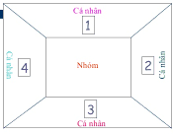
BÀI TẬP 6:
Học sinh đọc sách giáo khoa và trả lời các câu hỏi sau:
Tìm nghĩa từ “tợn” có trong từ điển.
Từ “tợn” trong văn bản được sử dụng với nghĩa nào trong những nghĩa đã tìm được ở câu a? Cho biết cơ sở xác định.

Slide 24
BÀI TẬP 6
a. Nghĩa của từ tợn:
- Bạo đến mức liều lĩnh, không biết sợ hãi gì , lộ rõ vẻ thách thức.
- Chỉ sự khác thường ở một mức độ cao (rét tợn)
b. Từ “tợn” trong đoạn văn trên được sử dụng với nghĩa hiểu: Bạo đến mức liều lĩnh, không biết sợ hãi gì, lộ rõ vẻ thách thức.
Cơ sở để xác định là dựa vào nội dung những câu văn sau đó: Dám cà khịa với tất cả mọi bà con trong xóm. Khi tôi to tiếng thì ai cũng nhịn, không ai đáp lại.

Slide 25
III
VẬN DỤNG

Slide 26
Văn bản “Bài học đường đời đầu tiên” kết thúc với hình ảnh “Tôi đứng lặng giờ lâu suy nghĩ về bài học đường đời đầu tiên”. Hãy đóng vai Dế Mèn và viết về bài học đó bằng một đoạn văn (từ 150 đến 200 chữ), trong đó sử dụng ít nhất hai câu mở rộng thành phần chính bằng cụm từ.

Slide 27
CHÚC CÁC EM HỌC TỐT
TẠM BIỆT !

